Slide 1
0-1变量的回归模型

Slide 2
0-1变量
实际工作中我们经常需要研究某种事物状态变量的影响因素。如：
  通过财务信息预测公司是否破产
  通过驾驶纪录预测驾驶员是否会出事故
  通过购物和还款记录预测信用卡持卡人是否诚信
这类变量都具有如下特征
  变量值只有0和1两种状态
  变量值没有任何数量意义
  0和1分别代表了事物的两种状态

Slide 3
案例介绍

Slide 4
什么是ST
ST是特殊处理（Special Treatment）的缩写，是我国股票市场一项特有的，旨在保护投资者利益的政策。
如果上市公司的财务数据出现异常，则证监会将对其进行特殊处理，以便对投资者进行警示。
其表现特征就是在其股票名称前冠以“ST”字样

Slide 5
上海证券交易所股票上市规则（二00一年六月八日）
第九章特别处理
第一节基本原则
9.1.1上市公司出现财务状况或其他状况异常，导致投资者难于判断公司前景，权益可能受到损害的，本所将对公司股票交易实行特别处理。
9.2.1上市公司出现以下情形之一的，为财务状况异常：
(一)最近两个会计年度的审计结果显示的净利润均为负值；
(二)最近一个会计年度的审计结果显示其股东权益低于注册资本，即每股净资产低于股票面值；
(三)注册会计师对最近一个会计年度的财务报告出具无法表示意见或否定意见的审计报告；
(四)最近一个会计年度经审计的股东权益扣除注册会计师、有关部门不予确认的部分，低于注册资本；
(五)最近一份经审计的财务报告对上年度利润进行调整，导致连续两个会计年度亏损；
9.2.2上市公司出现9.2.1条所列情形之一的，应当在收到审计报告之日起两个工作日内向本所报告，并提交上市公司董事会书面意见。
9.2.3本所收到上市公司上述报告后五个工作日内，或者在报请中国证监会认可的期限内，决定是否对该公司股票实行特别处理。上市公司应当按照本所的要求在其股票交易实行特别处理之前一交易日作出公告，其股票在公告日停牌一天，公告后第一个交易日复牌并实行特别处 理。

Slide 6
连续两年亏损与ST
连续两年亏损不是ST的充分条件：交易所可以继续观察第三年是否亏损再做ST的决定
连续两年亏损也不是ST的必要条件：净资产低于股票面值也可以成为ST的理由
但是，连续两年亏损条款是大多数公司被ST的原因，或潜在ST公司的最重要担忧

Slide 7
ST对上市公司的影响
股票报价的日涨跌幅限制为5%
第3年如继续亏损，很有可能被退市

Slide 8
研究问题与因变量
从投资人角度来看，财务报表分析能否帮助预测什么特点的公司容易被ST，从而避免投资损失？
因变量ST：三年以后是否被宣布ST

Slide 9
感兴趣的问题
哪些公司更容易被ST
哪些财务指标与公司是否被ST相关
我们能够给出某个特定公司被ST可能性的定量化估计么？

Slide 10
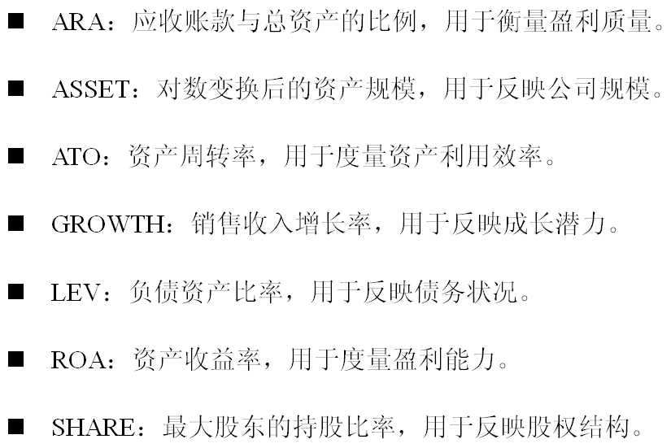
自变量
共包含1430个样本，其中684个来自1999年，746个来自2000年。

Slide 11
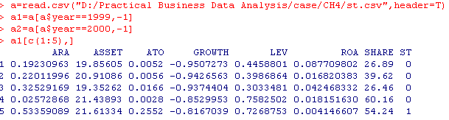
数据获取
注意，此时的最后一列ST代表的意思为“在2002年公司是否被ST”

Slide 12
描述统计

Slide 13
图形选择
在面对0-1类型的变量时，散点图没有任何意义，而盒图则最为适用。
下页的图就显示了被ST和没有被ST的公司在应收账款与总资产比率（ARA）上的差异。
同样方法，还可以对其他自变量进行研究，从而找出差异较大的变量。
我们有理由怀疑这些差异较大的变量即是因变量ST的主要影响因素。

Slide 14
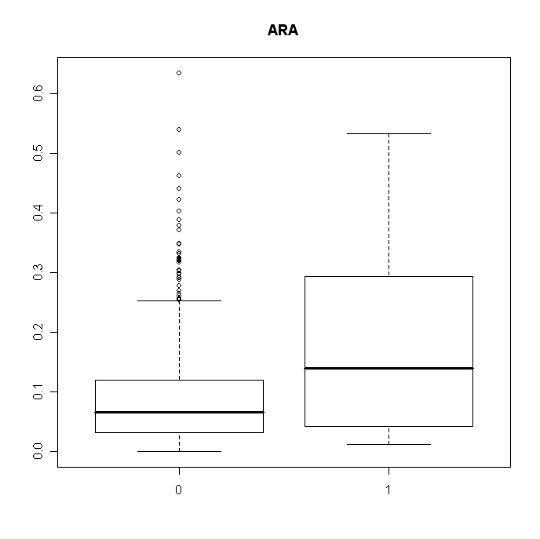

Slide 15
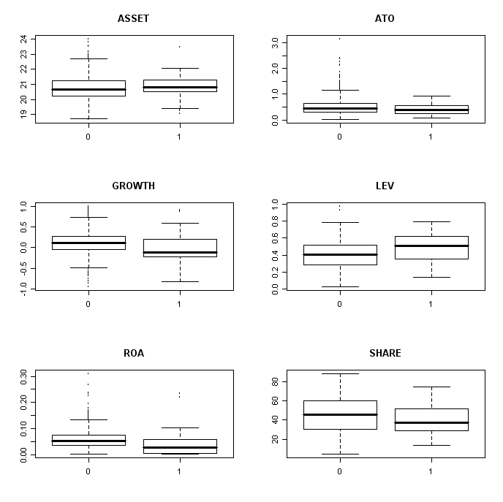

Slide 16
描述分析结论
被ST的公司其应收账款与总资产比率(ARA)明显高于没有被ST的公司
公司规模(ASSET)与是否被ST没有太大关系
资产周转率(ATO)与是否被ST没有太大关系
被ST的公司平均销售增长率(GROWTH)明显低于没被ST的公司
被ST的公司负债水平(LEV)明显高于没被ST的公司
被ST的公司盈利能力(ROA)明显低于没被ST的公司
被ST的公司第一大股东持股比率(SHARE)明显低于没被ST的公司

Slide 17
单变量逻辑回归

Slide 18
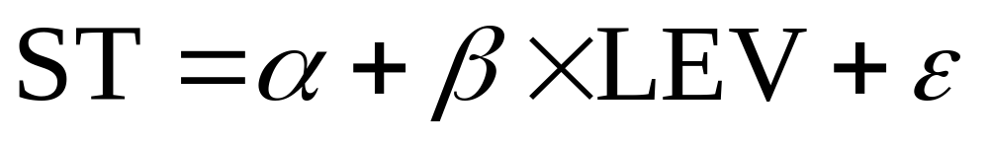
为什么要用逻辑回归？
如果用线性回归的话，应该是这样子：
这时右边是连续型，左边是离散型，因此在实际数据中，左右两边几乎永远不可能相等。
那么，能不能将ST这样的指标转化成为一个连续型指标呢？

Slide 19
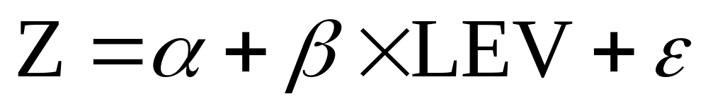
为什么要用逻辑回归？
假设存在一个名为“ST可能性”的概念性指标，用来表示公司被ST的可能性
当“ST可能性”大于某一阈值时，公司就会被ST
我们可以推测，如果有两个公司的经营状况非常接近，那么其“ST可能性”也应该非常接近
因此可以假设“ST可能性”为一个连续型指标，取值在正负无穷之间
令Z=“ST可能性”，则模型变为

Slide 20
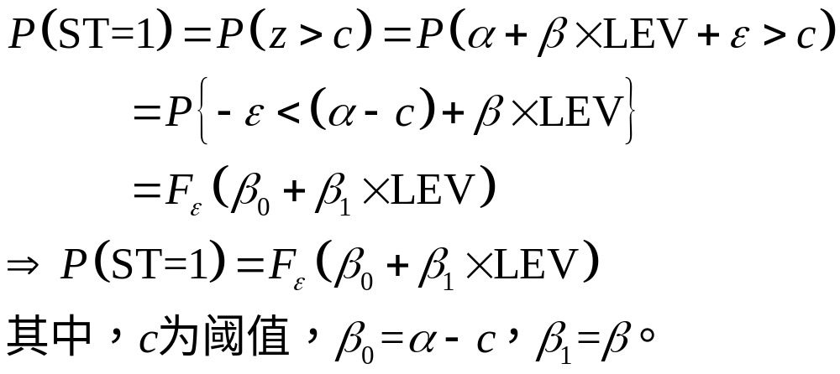
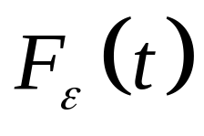
为什么要用逻辑回归？
但是问题出来了：根本不存在“ST可能性”这种数据呀，因此可以作如下变换：
那么， 是什么形式呢?

Slide 21
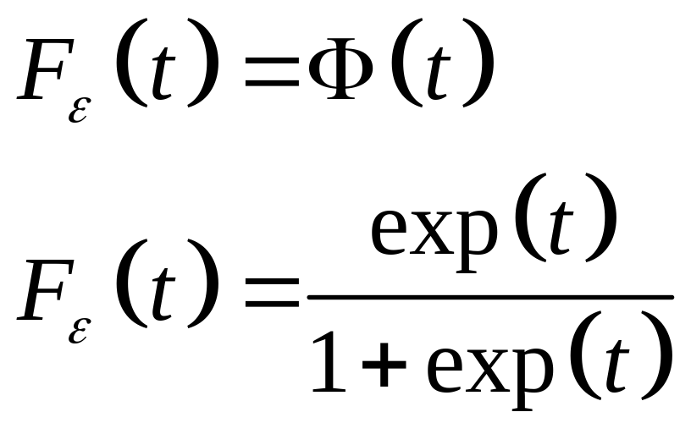
为什么要用逻辑回归？
对于分布函数有两种选择

Slide 22
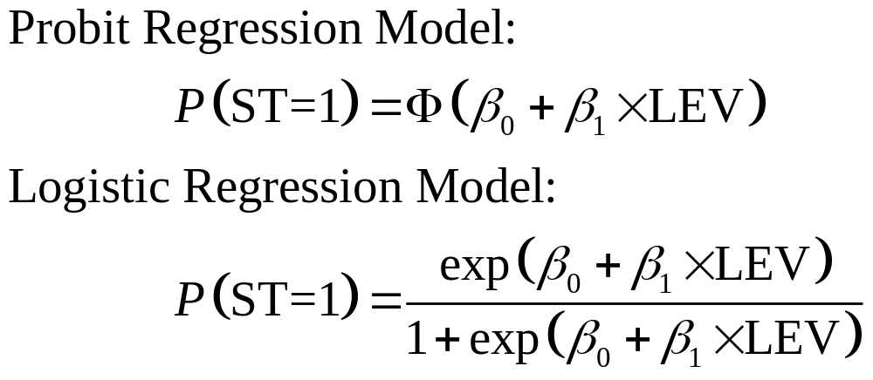
为什么要用逻辑回归？
从而形成了两种模型：

Slide 23
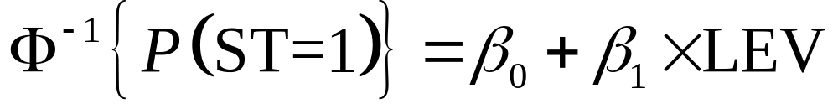
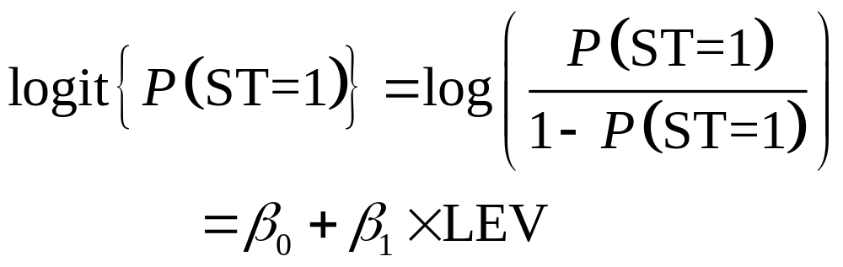
为什么要用逻辑回归？
经过Probit变换和Logit变换，两种模型可以写成：
我们如何估计模型的参数呢？

Slide 24
参数估计与统计推断

Slide 25
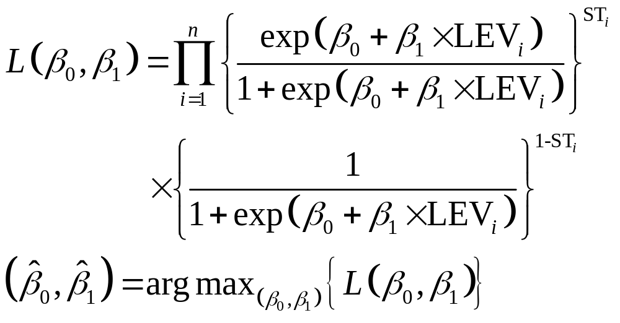
参数估计
建立样本的似然函数，并对其进行估计：

Slide 26
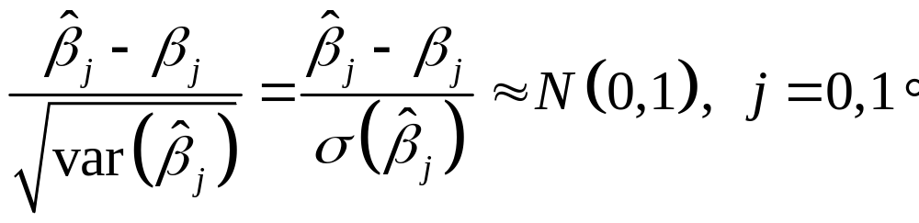
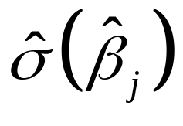
显著性检验
根据中心极限定理，有：
对样本的标准差进行估计，可以得到：

Slide 27
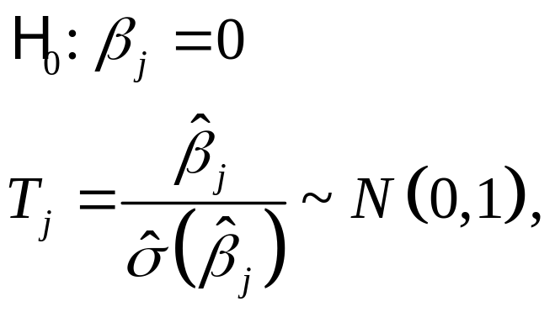
显著性检验
构造检验统计量：
只要样本容量足够大，我们就可以计算这一检验的P值
如果是多变量情况，可以使用似然比检验

Slide 28
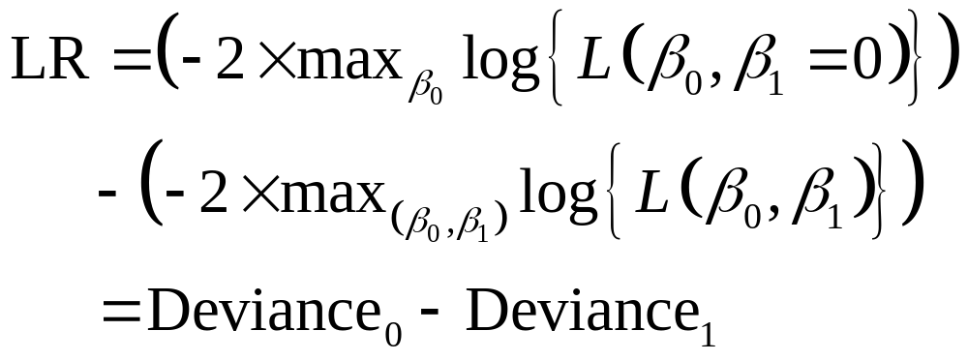
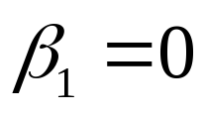

似然比检验
在原假设 下, LR 近似服从自由度为DF的卡方分布, 而 DF 是包含在 中的变量个数。

Slide 29
多变量逻辑回归

Slide 30
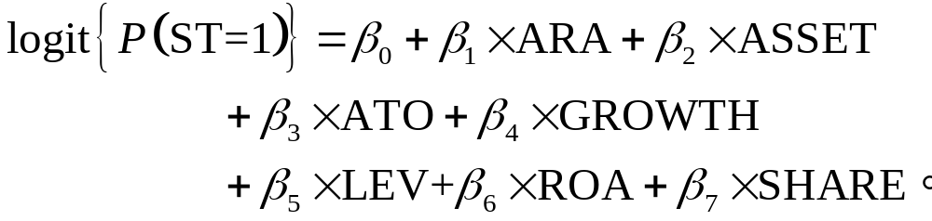
多变量逻辑模型
将所有影响因素带入模型，得到如下方程：

Slide 31
广义线性回归语句glm
先介绍一下R中的广义线性回归语句glm
语法为：glm(formula, family = gaussian, data, weights, subset, na.action, start = NULL, etastart, mustart, offset, control = glm.control(...), model = TRUE, method = "glm.fit", x = FALSE, y = TRUE, contrasts = NULL, ...)
与lm不同之处就在于参数family
这个参数的作用在于定义一个族以及连接函数，使用该连接函数将因变量的期望与自变量联系起来
下页语句中的family= binomial(link=logit)表示引用了二项分布族binomial中的logit连接函数

Slide 32
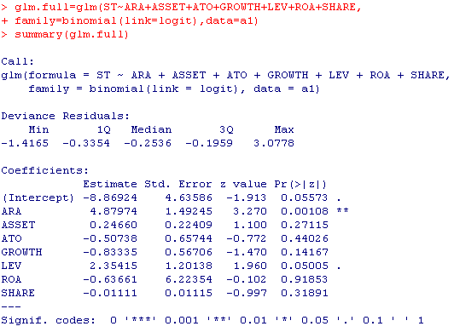

Slide 33
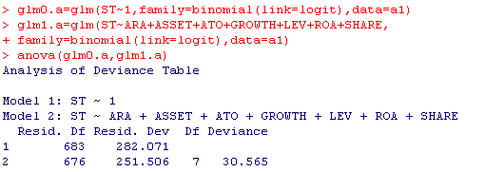

logit模型整体显著性的检验
比较下面两个模型：空模型和全模型，对其进行方差分析：

Slide 34
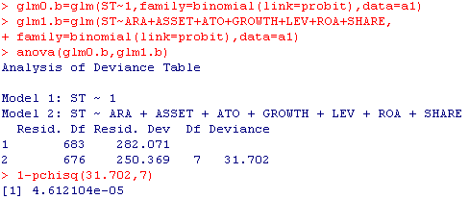
probit模型整体显著性的检验

Slide 35
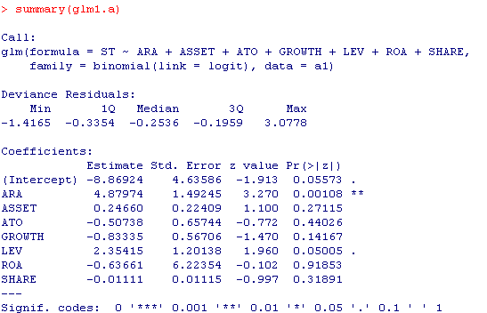
参数估计：Logistic

Slide 36
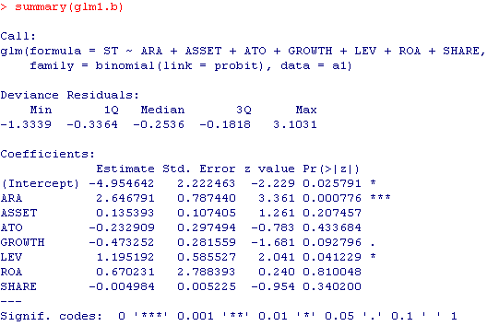
参数估计：Probit

Slide 37
参数估计
从变量的显著性检验中可以得到如下结论：
  应收账款与总资产比例（ARA）和被ST与否高度相关，且其值越高，被ST可能性越大；
  债务资产比率（LEV）和被ST与否高度相关，且其值越高，被ST可能性越大；
  在probit模型中，销售收入增长率（GROWTH）和被ST与否高度相关，其值越低，被ST可能性越大。
  没有证据表明其他因素对ST与否有显著影响。

Slide 38
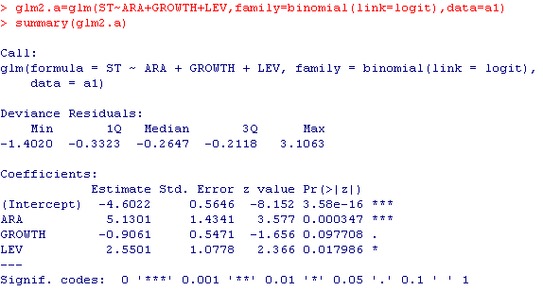
变量选择：logit
剔除掉不显著的变量，得到：

Slide 39
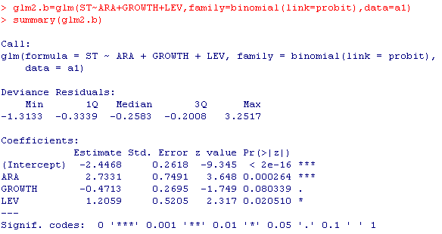
变量选择：probit
剔除掉不显著的变量，得到：

Slide 40
模型的选择

Slide 41
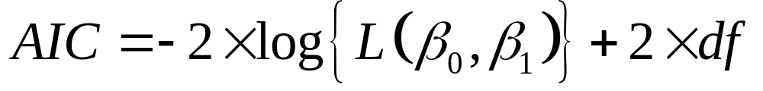
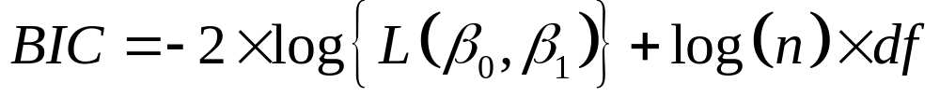
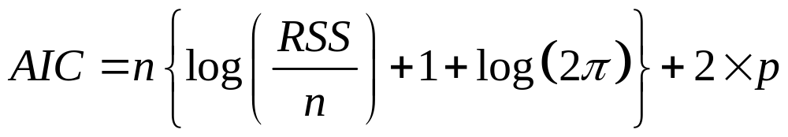
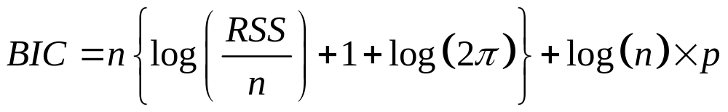
模型的选择
对比线性模型下的AIC和BIC函数：

Slide 42
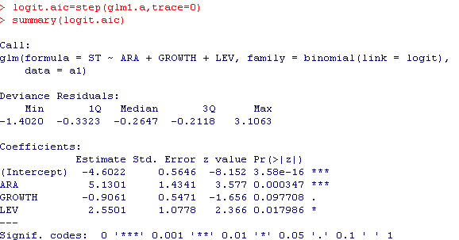
使用step函数自动选择：logit

Slide 43
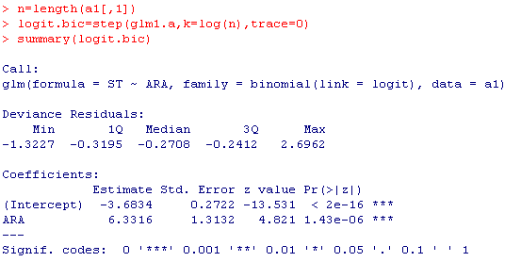
使用step函数自动选择：logit

Slide 44
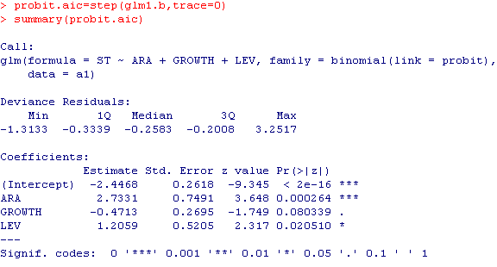
使用step函数自动选择：probit

Slide 45
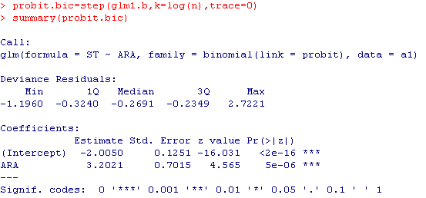
使用step函数自动选择：probit

Slide 46
预测与评估

Slide 47
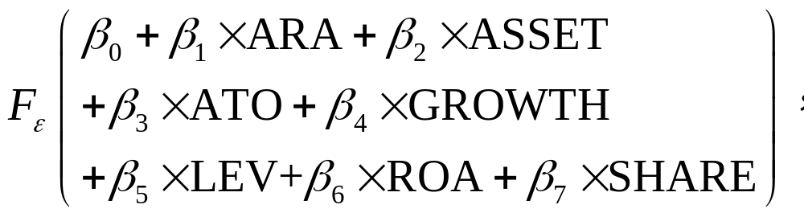
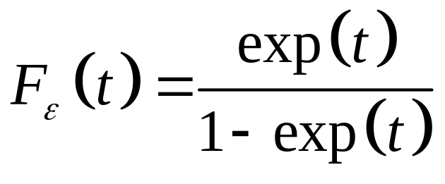
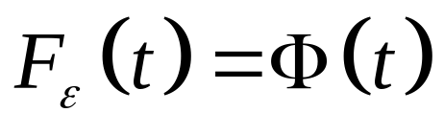
未来被ST的概率为：
logit模型：
probit模型：

Slide 48
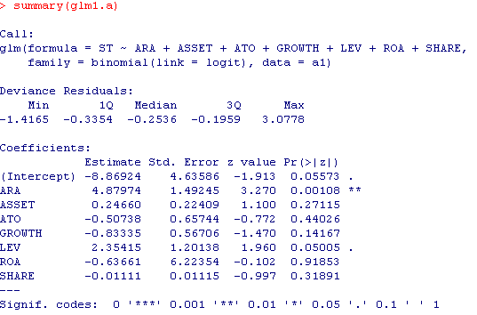
前面估计出的参数：

Slide 49
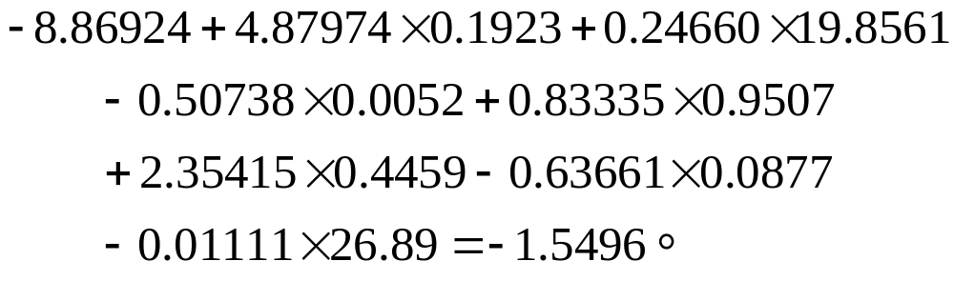
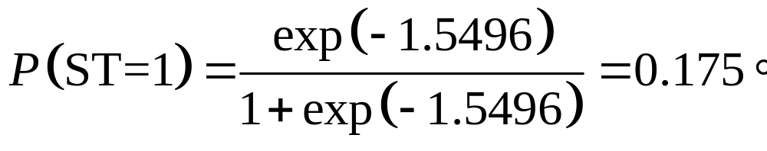
将某样本值代入得：
该公司被ST的概率为：

Slide 50
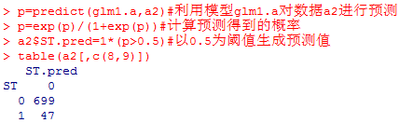
使用该模型对a2中所有数据预测
从该表中可以看出，共有699+47个样本，其中699个成功被预测成为ST=0，47个被错误的预测成为ST=0。所以预测精度达到93.7%。但是注意，所有的预测值都为0，也就是说没有预测出任何一家公司被ST，显然这不是我们需要的。

Slide 51
定义两种不同的分类错误P(ST=1|X)>0.4
 |  | True Response
 |  | 0 | 1
Predict- ion | 0 | 697 | 46
 | 1 | 2 | 1
False Positive Rate（FPR） = 2/(697+2)=0.29%
True Positive Rate（TPR） = 1/(46+1)=2.12%

Slide 52
定义两种不同的分类错误
P(ST=1|X)>0.3
 |  | True Response
 |  | 0 | 1
Predict- ion | 0 | 692 | 45
 | 1 | 7 | 2
False Positive Rate = 7/(692+7)=1.00%
True Positive Rate = 2/(45+2)=4.25%

Slide 53
定义两种不同的分类错误P(ST=1|X)>0.1
 |  | True Response
 |  | 0 | 1
Predict- ion | 0 | 655 | 36
 | 1 | 44 | 11
False Positive Rate = 44/(655+44)=6.29%
True Positive Rate = 11/(36+11)=23.40%

Slide 54
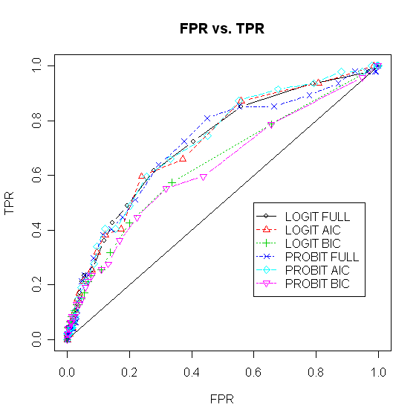

Slide 55
回头看我们的数据：
训练样本:
  Year = 1999 (ST 时间 = 2002)
  样本容量: 684
  ST 案例: 36/684=5.26%
检验样本:
  Year = 2000 (ST 时间 = 2003)
  样本容量: 746
  ST 案例: 47/746=6.30%

Slide 56
R Code
glm1=glm(ST~ARA+ASSET+ATO+GROWTH+LEV+ROA+SHARE,family=binomial(link=logit),data=a1)
glm2=glm(ST~ARA+ASSET+ATO+GROWTH+LEV+ROA+SHARE,family=binomial(link=probit),data=a1)

Slide 57
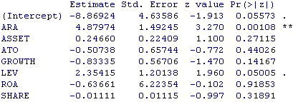
Logistic Regression

Slide 58
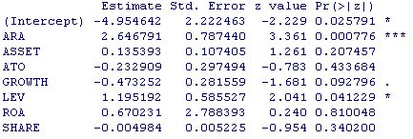
Probit Regression

Slide 59

Best Logit Model (AIC)

Slide 60

Best Logit Model (BIC)

Slide 61

Best Probit Model (AIC)

Slide 62

Best Probit Model (BIC)

